Slide 1
산업 빅데이터 분석 실제 프로젝트 중간 발표
산업인공지능학과 2021254005 김준태
21.12.06 (월)

Slide 2
목차
데이터 분석 개요
EDA
데이터 전처리
데이터 학습
데이터 학습 결과

Slide 3
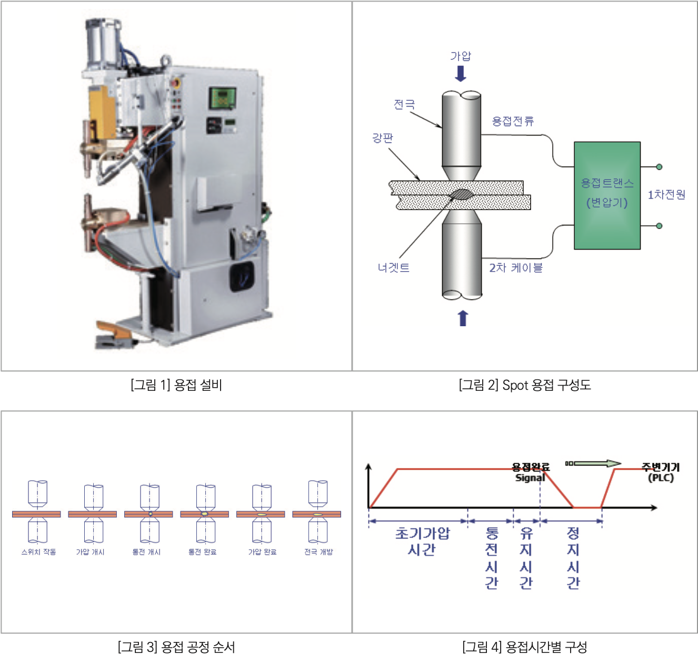
1.데이터 분석 개요
데이터 출처 : 중소벤처기업부, Korea AI Manufacturing Platform(KAMP), 용접기 AI데이터셋, KAIST(UNIST, 이피엠솔루션즈), 2020.12.14., https://kamp-ai.kr
과한 용접 파임, 판의 들뜸, 용접 불균일, 용접 크랙 발생 등의 용접 불량이 발생
용접 불량에 따른 재료비 및 인건비 등 부가비용 상승, 불량에 따른 고객 클레임 등의 이슈가 발생
데이터 분석 목적 : 데이터 분석을 통한 상관 관계를 활용한 용접 공정의 원인 분석 및 ML을 통한 공정 최적 조건 모델 개발
용접의 전류, 가압력, 통전 시간, 판의 두께 ~ ERP,MES 별도 인원 투입을 통한 양품 / 등급별 불량품 분류 라벨링

Slide 4
2. EDA
Data | 항목 설명 | 수집 범위 | 단위
idx | 생산 순번 | - | -
Machine_Name | 생산 설비 | - | -
Item No | 생산 품목 | - | -
Working time | 작업 시간 | - | -
Thickness 1 | 소재 두께 1 | 0.3~2.3 | mm
Thickness 2 | 소재 두께 2 | 0.3~2.3 | mm
Weld force | 용접 가압력 | 1.00~12.00 | bar
Weld current | 전류 | 12.00~18.00 | kA
Weld Voltage | 전압 | 1.50~3.50 | V
Weld time | 통전 시간 | 30~120 | ms
Row 개수 : 11939
독립변수
용접 가압력 : 용접 지점에서 가해지는 압력
전류 세기 : 용접 지점에서 측정된 전류
전압 세기 : 용접 지점에서 층적된 전압
통전 시간 : 전극에 용접 전류를 통한 시간
종속 변수 : 불량 여부

Slide 5
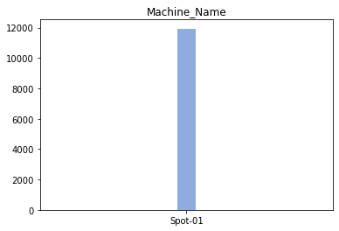
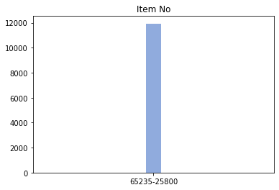
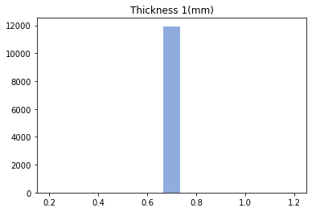


2. EDA
<변수별 Histogram>
→ 생산 설비, 생산 품목, 소재 두께는 모두 동일값

Slide 6
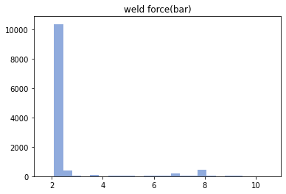
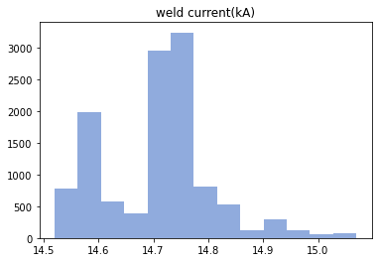
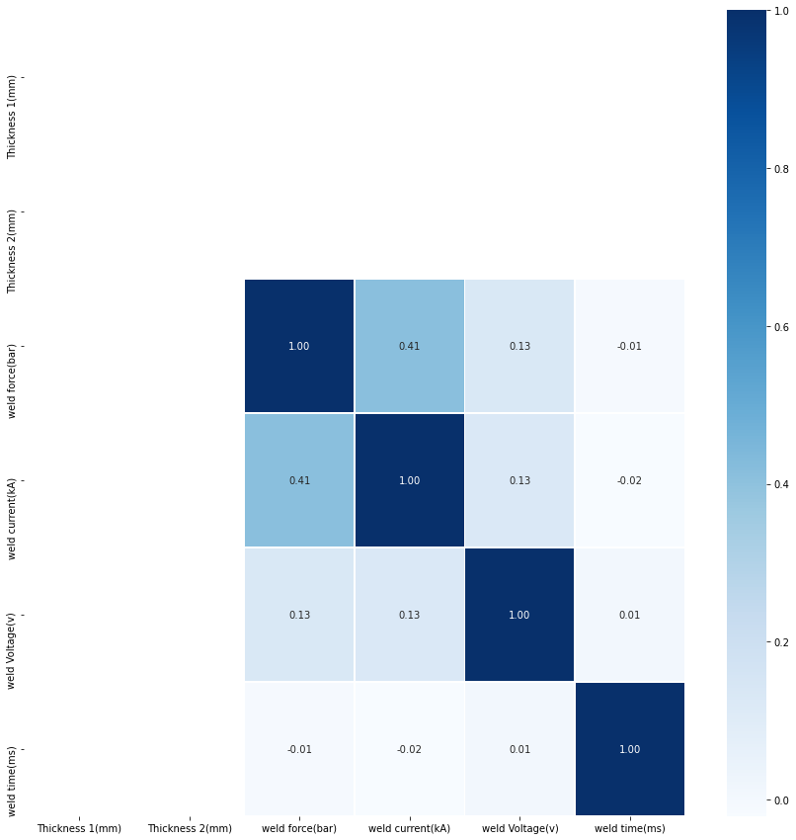
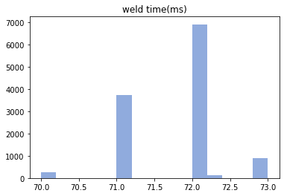
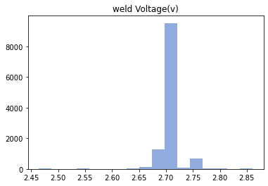
2. EDA
<상관관계 히트맵>

Slide 7
3. 데이터 전처리
생산 설비, 생산 품목, 소재 두께, 작업 시간 columns 제거
용전 가압력, 전류, 전압, 통전 시간의 경우 각각의 단위가 다르므로 MinMaxScaler 적용
데이터 11939개의 약 70%인 8470개를 학습 데이터, 나머지를 테스트 데이터로 분류
학습 데이터의 20%는 검증 데이터로 나누어 학습 진행

Slide 8
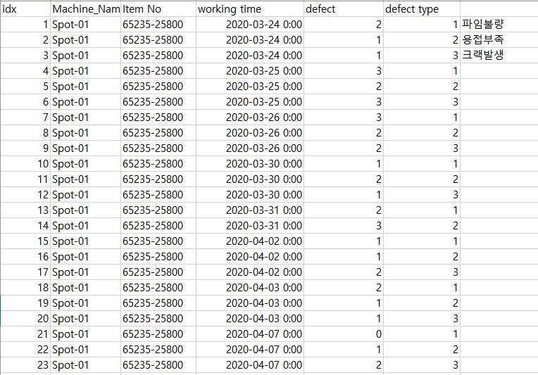
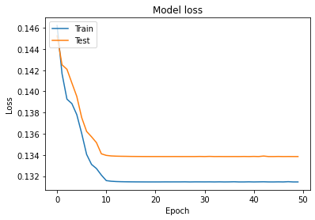
4. 데이터 학습
전체 데이터에 대한 불량 여부 Labeling이 되어있지 않은 데이터
일자별 불량 발생 개수만 확인 가능
→ “비지도 학습” 중 AutoEncoder 알고리즘을 이용

Slide 9
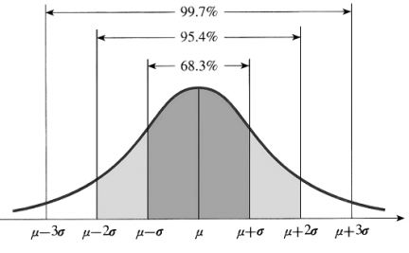
5. 데이터 분석 학습 결과
AutoEncoder로 예측한 결과와 Test Data와의 Loss 값을 활용하여 임계값 설정
6-sigma 법 활용 ~ 평균 ± 3σ 범위 외 loss 값을 가진 경우 이상치로 판단

Slide 10
5. 데이터 분석 학습 결과
Test set 3469개 중 결함 제품 개수 : 11개
예측 결함 제품 개수 : 89개 ~ 실제 개수와 큰 차이를 보임
< 고찰 및 보완점>
학습 과정에 train_loss와 test_loss가 차이를 보임 → 구조 개선 등을 통한 모델 성능 향상 필요
학습 feature가 4개 → 좀 더 많은 feature 확보가 필요
데이터의 Labeling이 되어있다면 일반적인 분류 문제로 해결이 가능할 것으로 보임

